Slide 1


Relatório geral
Ofício: Barro:
Sallisa Rosa:
Eixo Terra
Exposição | Sesc Pompeia
25 DE FEVEREIRO A
02 DE NOVEMBRO DE 2025

Slide 2


Destaques
133.103
28.109
378
presenças em toda
programação
pessoas atendidas em
visitas mediadas
presenças em ações de programação integrada

Slide 3

140
Ônibus solicitados para escolas da rede pública de toda a cidade
6.071
Estudantes impactados diretamente
presenças
133.103 presenças
EXPOSIÇÃO
1 ação
212 dias de visitação

Slide 4


28.109
presenças
VISITAS MEDIADAS
Equipe | 02 Facilitadores II - Supervisores 06 Estagiários 01 Auxiliar de Atendimento
Formação | Presencial – 10 dias – 50h
Equipe Educativa

Slide 5
Visitas mediadas ao longo da exposição

Slide 6
ações integradas da exposição ao longo dos meses

Slide 7
 | presenças | ações
Oficinas | 104 | 5
Visita Mediada | 274 | 1
378
presenças em ações integradas à exposição

Slide 8
04 instituições
destaques entre as instituições recebidas
Senac Tito
Senac Aclimação
Senac Scipião
Diretoria Regional de Educação Pirituba/Jaraguá

Slide 9
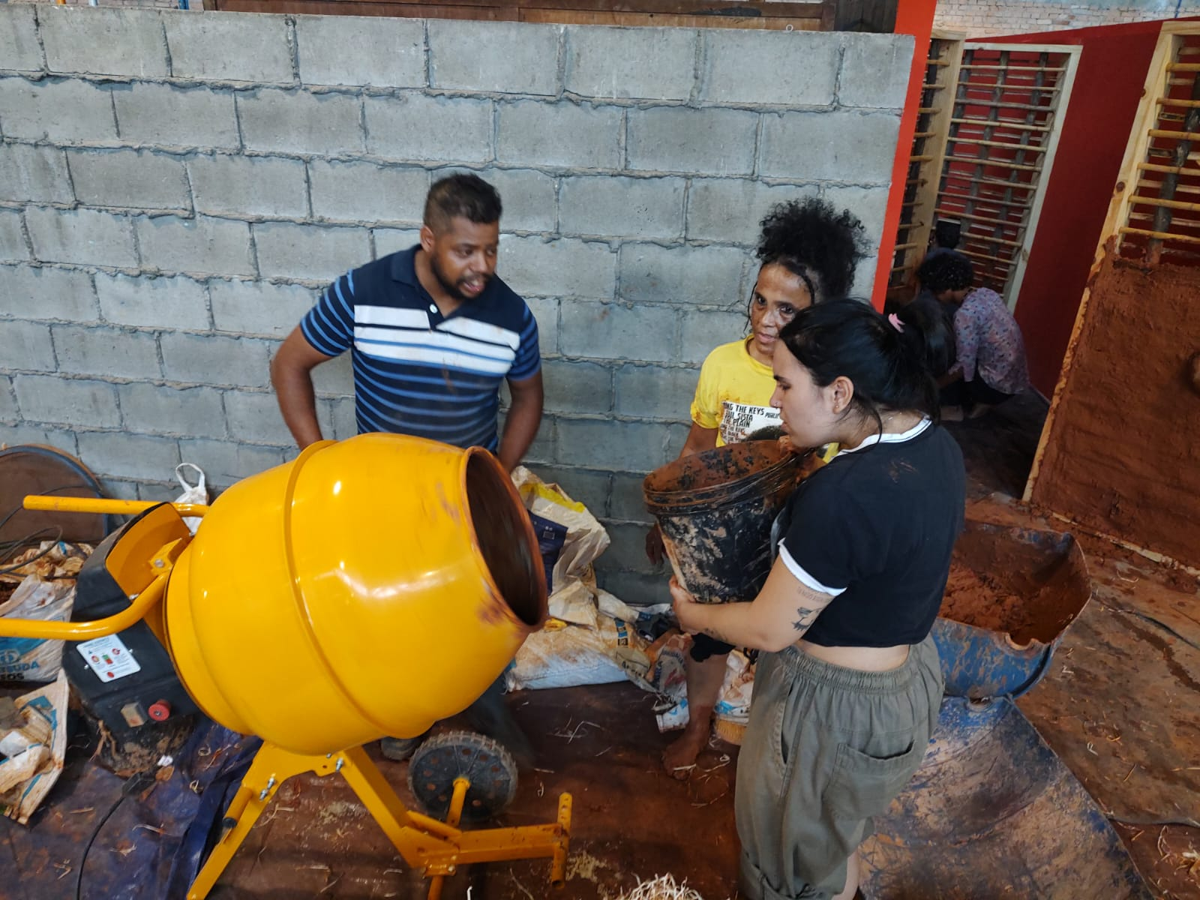
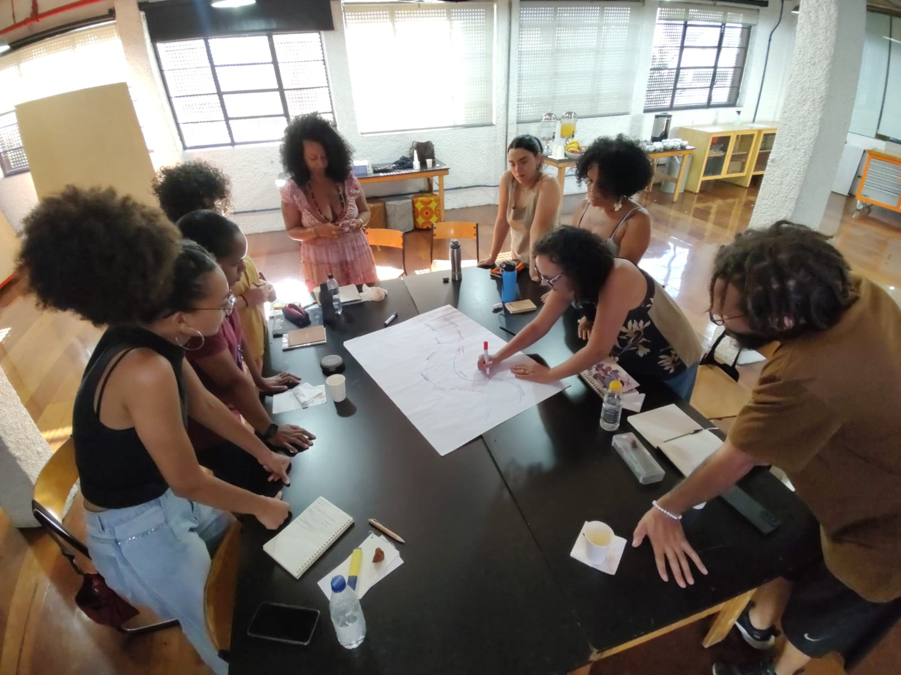
Registros

Slide 10
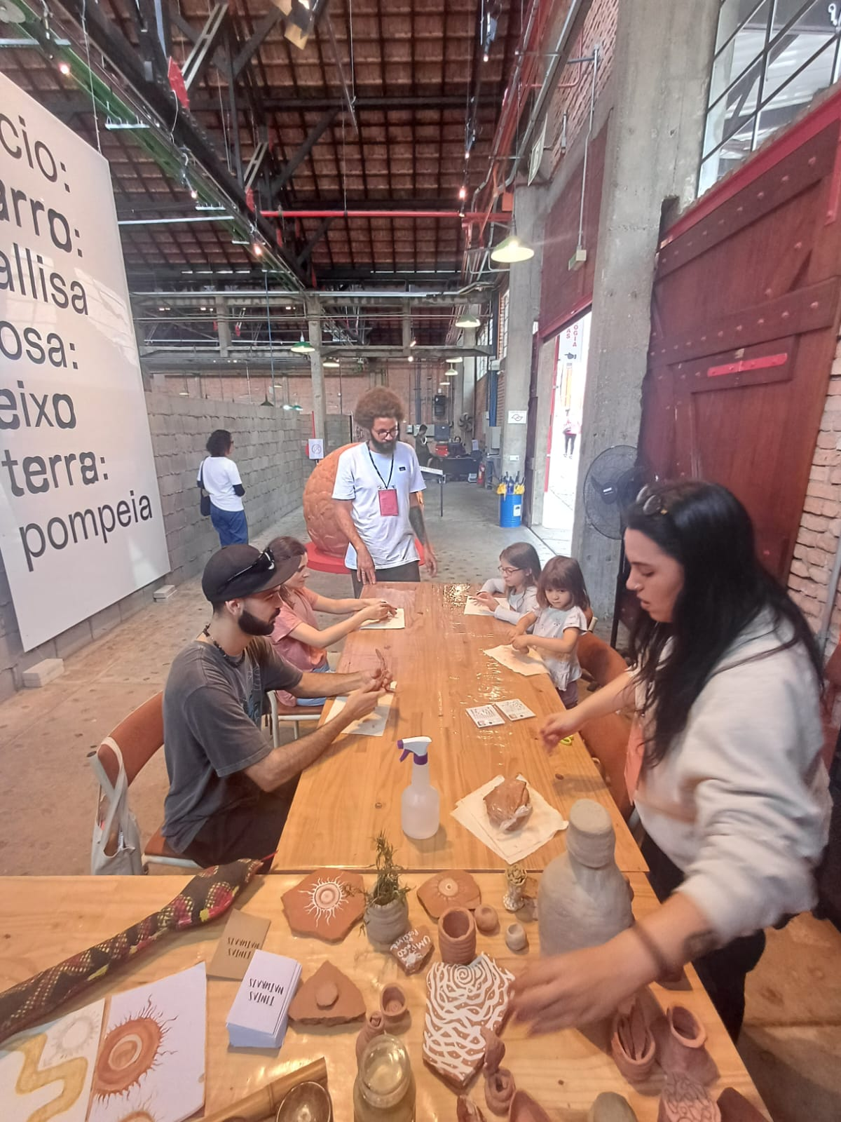
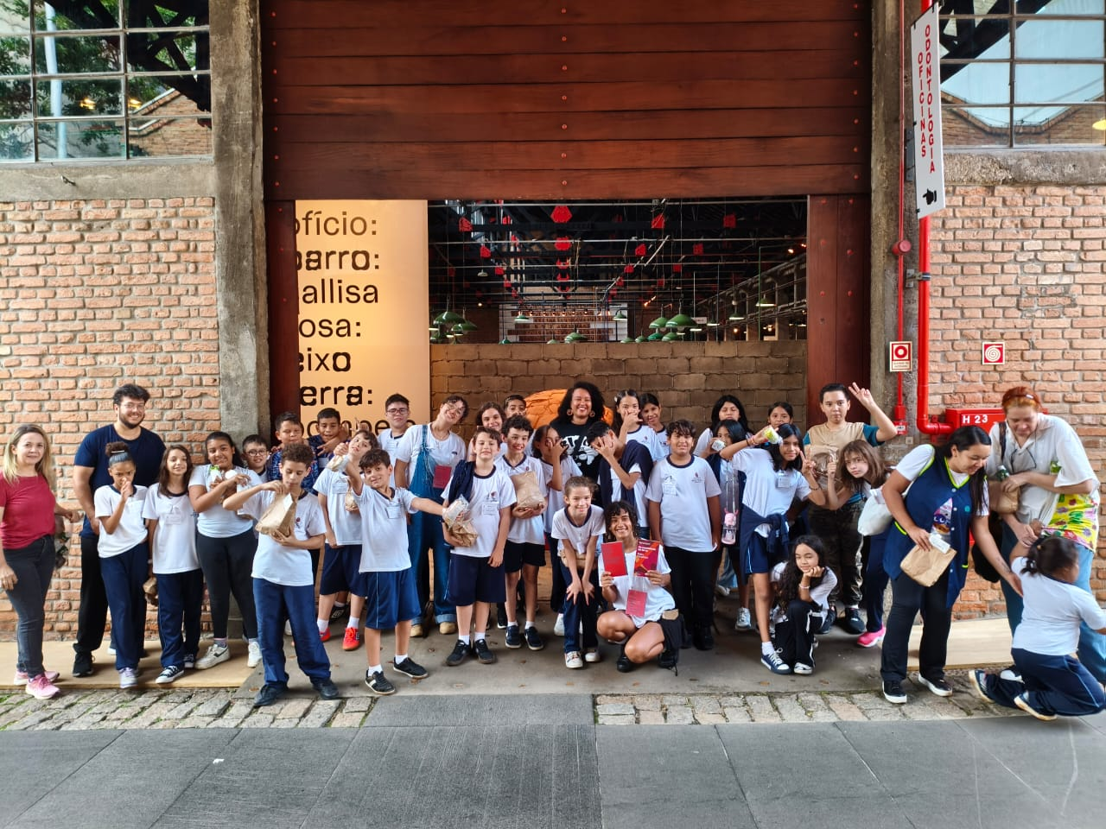
Registros

Slide 11
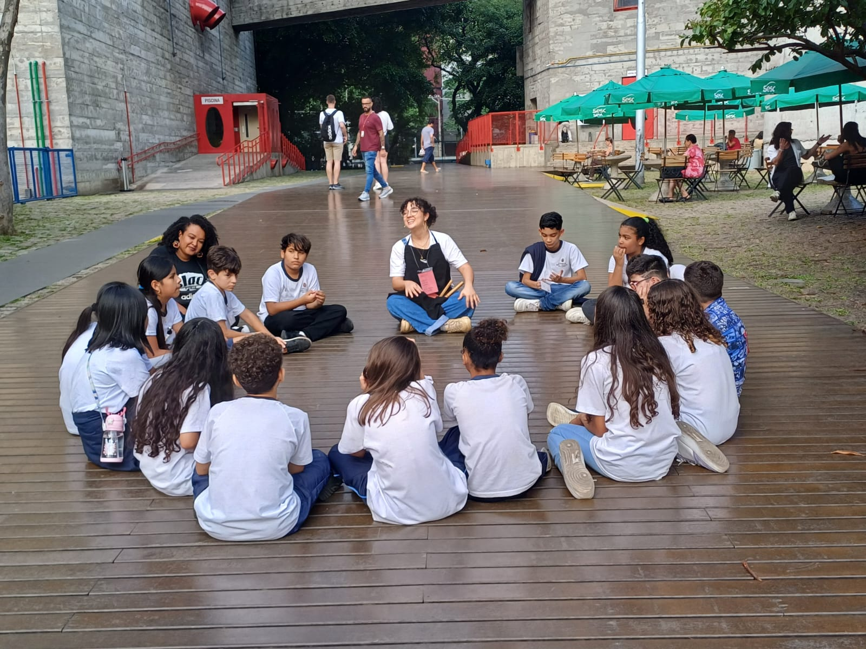
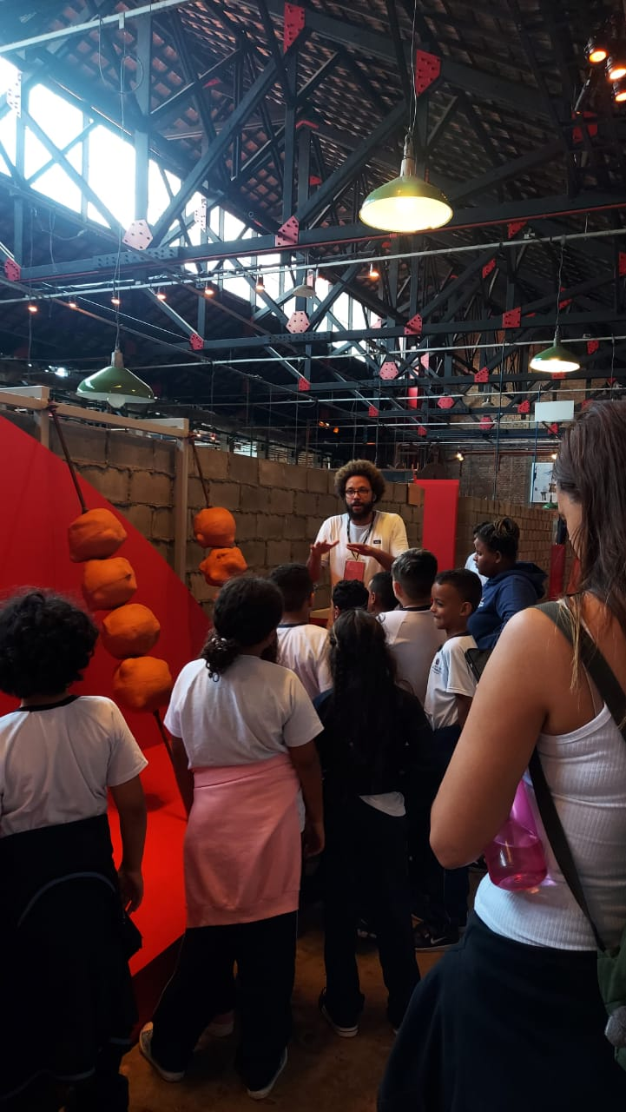
Registros

Slide 12
SESC – SERVIÇO SOCIAL DO COMÉRCIO
Administração Regional no Estado de São Paulo
Presidente do Conselho Regional
ABRAM SZAJMAN
Diretor do Departamento Regional
LUIZ DEOCLÉCIO MASSARO GALINA
Superintendentes
Técnico-social ROSANA PAULO DA CUNHA
Comunicação social RICARDO GENTIL
Administração JACKSON ANDRADE DE MATOS
Assessoria técnica e de planejamento MARTA RAQUEL COLABONE
Assessoria Jurídica
Carla Bertucci Barbieri
Gerentes
Artes visuais e tecnologia JULIANA BRAGA DE MATTOS
Estudos e desenvolvimento JOÃO PAULO GUADANUCCI
Artes gráficas ROGÉRIO IANELLI
Sesc Pompeia KELLY ADRIANO DE OLIVEIRA
Equipe Sesc
ADRIANA DIAS, ADRIANO ALVES, ALEXANDRE LEOPOLDINO, ALINE MOREIRA TAFNER, ANA FEITOSA, ANDRÉ LEITE COELHO, CAMILA CASTRO, DANIEL RAMOS, ELAINE BARROS MARTINS, FERNANDA CONEJERO, JOSÉ RENATO ALEGRETI DIAS, LAIS SILVEIRA, LIGIA ZAMARO, LILIAN AMBAR, LUCIANA PORANGABA, MARIANA LINS PRADO, MARINA PINHEIRO, MAURO MARÇAL, PABLO PEREZ, PAULO DELGADO, PEDRO LEME, RAFAEL DELLA GATTA SOARES, REGIANE GOMES, ROBSON LIMA, ROGÉRIO RODRIGUES, SILVIO LUIZ DA SILVA.
Produção executiva e Coordenação de produção FABIANA FARIAS Produção JULIA HALLAL e THAIS PEDROSO Assistentes da Artista BIANCA WALBER, CASSIS, RAFAEL, RAYANNE TEODORO, SHAMY FERREIRA E LUIS CARLOS Acompanhamento Curatorial TATIANA NASCIMENTO Projeto de Audiovisual MIT ARTE - PATRÍCIA MESQUITA Animação e Vídeo Mapping JOÃO AUTOMOTION Fotografia PETALA LOPES Projeto Expográfico AUDREY CAROLINI e BIANCA WALBER Assistente de Projeto Expográfico PAMELA AYUMI Projeto Luminotécnico CAMILLE LAURENT Identidade Visual e Projeto Gráfico ALLES BLAU Comunicação Visual SG COMUNICAÇÃO VISUAL Acessibilidade A LÍNGUA Coordenação Educativa ORNELLA RODRIGUES Equipe Educativa DILMA SILVA (supervisão), SELMA MARIA (supervisão), C.B.O, HELENA RF, JOYCE EMANUELLE E SOFIA LISBOA Cenografia e montagem SECALL Montagem fina GALA Iluminação FBA PRODUÇÃO DE EVENTOS Multimídia LUZI Conservação CLÁUDIA GOBBI BAZANELLI E HELOISA BIANCALANA Transporte de obras de arte MORIWAY MUDANÇAS E TRANSPORTE

